Slide 1
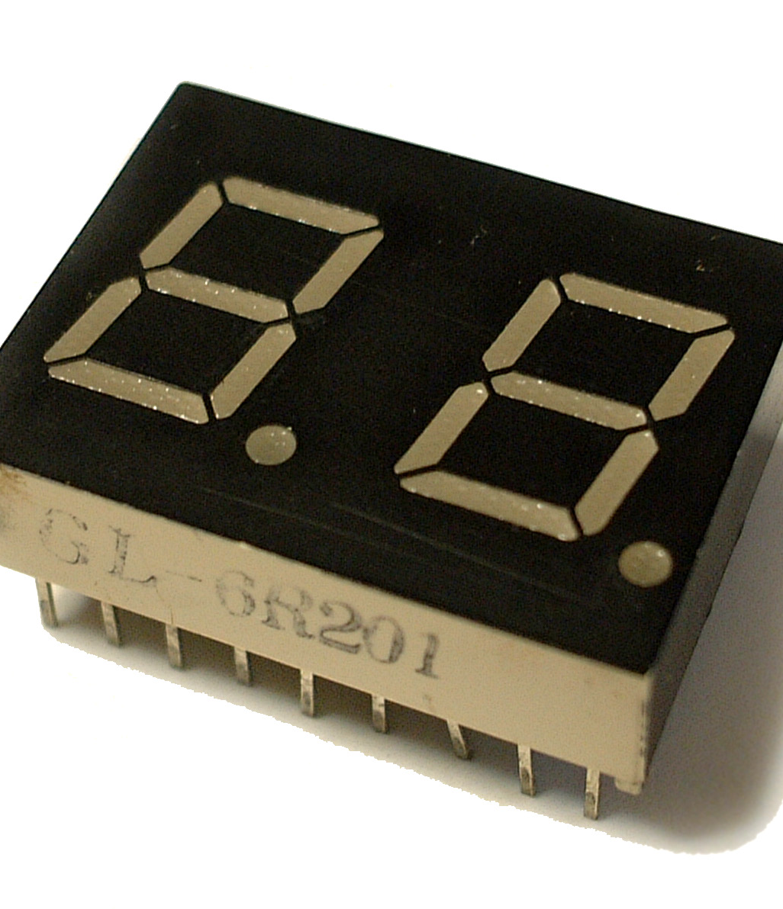
ELECTRÓNICA ANALÓGICA Y DIGITAL
Sistemas numéricos y variables del proyecto
Semana 6 · Ingeniería Eléctrica · 2026-2
Representar información para poder decidir
Foto/diagrama: Haragayato · Wikimedia Commons · GFDL

Slide 2
INTRODUCCIÓN Y RUTA ACTIVA
Lo que conectamos y lo que haremos hoy
La etapa analógica mide y controla magnitudes continuas. Ahora necesitamos representarlas con códigos.
1
Activar
2
Comprender
3
Aplicar
4
Conectar con ABP
La clase alterna explicación breve, resolución, discusión y una decisión aplicada al proyecto.
02

Slide 3
OBJETIVOS DE APRENDIZAJE
Al finalizar esta semana podrás…
1
Comprender
2
Aplicar
3
Integrar
Convertir entre decimal, binario, hexadecimal y BCD.
Distinguir bit, nibble, byte y palabra.
Definir entradas y salidas digitales del Preproyecto 2.
Evidencia: ejercicio aplicado + decisión documentada para el ABP.
03

Slide 4
CONCEPTOS ESENCIALES
Cuatro ideas para explicar el comportamiento
A
Binario
B
Hexadecimal
Cada posición tiene peso 2ⁿ y representa dos estados.
Compacta grupos de cuatro bits y facilita lectura técnica.
C
BCD
D
Variable digital
Codifica cada dígito decimal por separado para visualización.
Una condición física se convierte en un estado con umbral y significado.
04

Slide 5
EJEMPLO GUIADO
Conversión aplicada
45₁₀
45 = 32 + 8 + 4 + 1
45₁₀ = 101101₂ = 2D₁₆; BCD = 0100 0101.
Primero: represente datos, unidades y supuestos.
Pregunta al equipo: ¿qué mediría para comprobarlo y qué resultado haría cambiar la decisión?
05

Slide 6
ACTIVIDAD ACTIVA
Prediga, contraste y explique
1
Resuelva conversiones por estaciones.
2
Verifique el resultado con un método distinto.
3
Asigne nombre, tipo y significado a las variables de su proyecto.
Cada respuesta debe incluir una razón técnica, no solo el resultado.
06

Slide 7
CONEXIÓN ABP
¿Qué aporta esta semana al proyecto?
Publicar Preproyecto 2 y definir qué condiciones serán entradas, qué decisiones serán salidas y cómo se codificarán.
Necesidad
→
Decisión técnica
→
Evidencia
→
Mejora
El preproyecto orienta y permite corregir; el proyecto final valora la integración final mejorada.
07

Slide 8
CONCLUSIÓN Y SALIDA
Lo esencial se convierte en una decisión de diseño
Una solución digital empieza cuando una condición real recibe un código inequívoco que puede analizarse, visualizarse y comprobarse.
Próxima conexión
Aritmética binaria y Quiz 2.
Salida breve
1. ¿Qué puedo explicar?
2. ¿Qué evidencia obtuve?
3. ¿Qué debo mejorar en el ABP?
Conserve cálculos, fotos, mediciones y decisiones: serán evidencia del proceso.
08

